Slide 1

House Price
7팀 – 장동익, 장환승, 조영수

Slide 2
Index
1
House Price
2
Data Preprocessing
3
Model (Light GBM)
4
Result

Slide 3
House Price
House Price 문제
주택의 거의 모든 측면을 설명하는 79 개의 설명 변수가 주어지며, 이들을 토대로 각 주택의 최종 가격을 예측하는 문제
사용 변수 목록
'OverallQual', 'YearBuilt', 'YearRemodAdd', 'MasVnrArea', 'TotalBsmtSF','1stFlrSF', 'GrLivArea', 'FullBath', 'TotRmsAbvGrd', 'Fireplaces','GarageYrBlt', 'GarageCars', 'GarageArea‘
Target Column : 'SalePrice'

Slide 4
House Price
사용 변수 목록
OverallQual : 전체적인 소재와 마감의 퀄리티
YearBuilt : 최초 건설 날짜
YearRemodAdd : 리모델링 된 날짜
MasVnrArea : 석조 베니어 영역 (feet 제곱)
TotalBsmtSF : 지하실의 총 면적 (feet 제곱)
1stFlrSF : 1층 면적 (feet 제곱)
GrLivArea : 지상 주거 면적 (feet 제곱)
FullBath : 욕조, 화장실, 세면대가 모두 갖춰진 지상 화장실 수
TotRmsAbvGrd : 화장실을 제외한 총 지상 방의 수
Fireplaces : 벽난로 수
GarageYrBlt : 차고가 지어진 년도
GarageCars : 차고의 수용 가능한 차량 수
GarageArea : 차고의 면적 (feet 제곱)

Slide 5
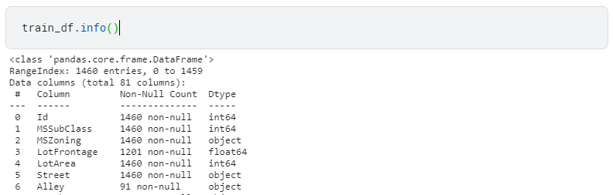
Data Preprocessing
데이터 전체 구조
총 1460개의 행과 81개의 열로 이루어진 데이터 집합
Target은 ‘SalePrice’

Slide 6
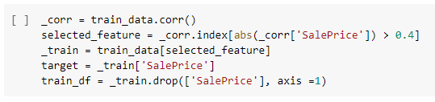
Data Preprocessing
데이터 전처리
카테고리 변수 전부 제외
상관계수가 0.4보다 큰 Feature만 추출하여 사용
_corr : train data의 상관계수
selected_feature : ‘SalePrice’와의 상관계수가 0.4보다 큰 feature list
_train : selected_feature에서 선택한 feature에 대한 데이터만 선택
target : 타겟변수인 ‘SalePrice’ 열
train_df : 타겟변수를 제외한 나머지 feature을 포함한 훈련 데이터

Slide 7


Data Preprocessing
데이터 전처리
수치형 변수에서 결측치는 평균값으로 대체
정규화를 통해 각 feature scaling

Slide 8
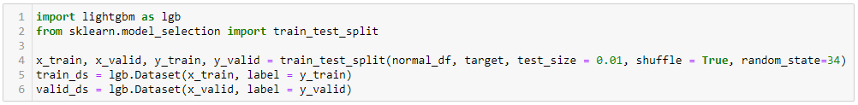
Model 학습
LigntGBM 모델을 이용하여 학습 진행
Cross validation을 위해 valid dataset 을 나눠 학습 진행

Slide 9
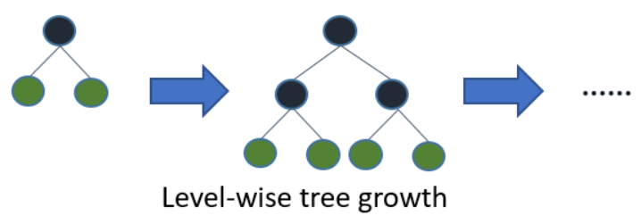
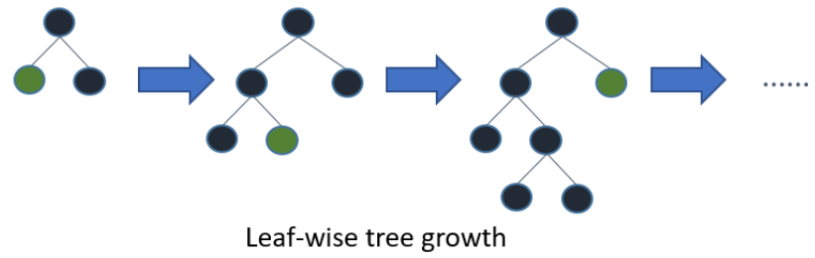
LightGBM
LightGBM
대표적인 부스팅 앙상블 기법
다른 모델보다 메모리를 적게 차지하고 훨씬 빠르다는 장점
최대 손실값을 갖는 노드를 중심으로 계속해서 분할하는 리프 중심 트리 분할(leaf-wise)기법 사용
일반적인 GBM(Gradient Boosting Methods)은 균형 트리 분할(level-wise) 방식을 사용
<일반적인 GBM>
<LightGBM>

Slide 10
LightGBM
LightGBM 파라미터
learning_rate : 학습률
max_depth : 트리의 최대 깊이
boosting : 실행하고자 하는 알고리즘의 타입 정의 (gdbt : Traditional Gradient Boosting Decision Tree)
objective : 문제 정의(분류 문제인지 회귀 문제인지)
metric : 모델을 구현할 때 손실함수 정의
num_leaves : 하나의 트리가 가질 수 있는 최대 리프 개수
feature_fraction : 트리를 학습할 때마다 선택하는 feature의 비율
bagging_fraction : 데이터의 샘플 크기 제어
bagging_freq : 데이터의 새 샘플이 만들어지는 빈도

Slide 11
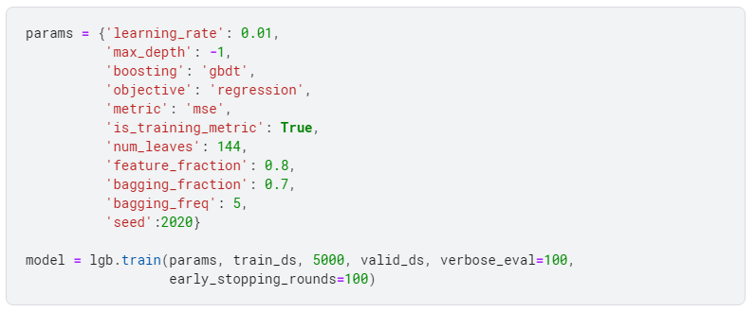
LightGBM
LightGBM 파라미터

Slide 12
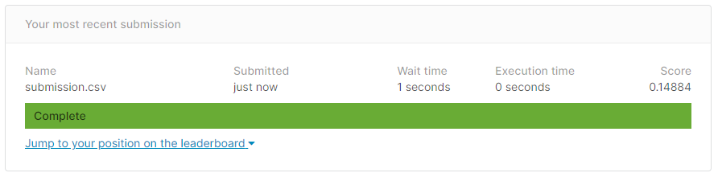
Result
RMSE : 0.14884

